Slide 1
LAYER2-데이터링크계층
이름

Slide 2

INDEX
1.TCP/IP
2.DLC
3.MAC
4.링크계층주소
5.이더넷&LAN
6.전송매체
TCP/IP란?
컴퓨터가 다른 컴퓨터와 데이터 통신을 하기 위한 규약(프로토콜)의 일종이다
전송 계층에 위치한다.
웹 브라우저들이 월드 와이드 웹에서 서버에 연결할 때사용
이메일 전송이나 파일 전송에도 사용
TCP의 안정성을 필요로 하지 않는 애플리케이션의 경우 일반적으로 UDP를 사용
DLC(데이터 링크 제어)
물리적 구성요소들을 이용하여 전송링크 상에서 발생할 수 있는 제어 절차이다.
데이터전송 제어방식 이라고도 하며 통신 매체의 물리적 연결 위에서
각 통신 장치의 제어 기능층을 추가하여 가능하다.
MAC
매체 접근 제어(Media Access Control, MAC)는 자료 전송 프로토콜의 하부 계층이며
일곱 계층의 OSI 모델에 규정된 데이터 링크 계층의 일부이다.
MAC 주소
인터넷을 할 수 있는 이더넷 기반 기기에는 모두다 하나씩 할당되어 있는 고유한 ID
주민등록번호와 비슷하다
총 48비트로 구성되어 있으며, 편의상 8비트씩 6자리로 구분하여 표기한다.
EX)AB-CD-EF-12-34-56
앞의 3자리(24비트)는 제조사 코드, 뒤의 3자리(23비트)는 기기 고유코드
281조 개의 서로 다른 ID 가 존재
한 번 부여된 MAC은 바뀌지 않는다
유니캐스트 - 1:1통신 방법
데이터를 보내고자 하는 주소 (맥어드레스)를 프레임에 포함시켜 보내는 방식이다
브로드캐스트 - 하나의 네트워크 전체의 통신방법
같은 네트워크에 포함된 장비들은 일단 무조건 수신하고 봐야하는 통신법 입니다.
멀티캐스트 - 약 150여명의 사용자가 있는 한 네트워크에서
100명 에게 데이터를 전송 하기 위한 상황이라면 100명에게 일일이 유니캐스트로 보낼 수도 없고
100명을 위해 50명은 무시하고 브로트캐스트로 보낼 수도 없고,
이럴 때 사용 하는 게 멀티캐스트 입니다
그룹 주소를 갖는 멀티캐스트 패킷을 전송받은 수신자는
자신이 패킷의 그룹에 속해 있는 가를 판단해 패킷의 수용여부를 결정
이더넷
컴퓨터 네트워크 기술의 하나로, 전세계의 사무실이나 가정에서
일반적으로 사용되는 LAN에서 가장 많이 활용되는 기술 규격이다
LAN
네트워크 매체를 이용하여 건물과 같은 가까운 지역을 한데 묶는 컴퓨터 네트워크이다.
LAN의 반댓말은 광역 통신망 (WAN)이다.
WAN에 비해 더 높은 데이터 전송 속도, 더 조그마한 지역 범위,
전용선의 수요 부족 등이 있을 수 있다.
* UTP 케이블 회선 성능에 따른 등급 구분
10Mbps~1Gbps까지의 데이터 전송에 사용
가격저렴 설치가 쉬움
2. STP 케이블
- UTP 케이블의 외부 피복 내에서 막으로 감싸고 땅에 접지하는 구조를 가지고 있음.
- 금속 박막에 의해 외부로부터의 간섭을 거의 받지 않음. 설치가 복잡하고 UTP에 비해 비쌈.
* 동축 케이블
- 외부와의 차폐성이 좋아서 간섭현상이 적고 전력 손실이 적음.
- 바다 밑이나 땅 속에 묻어도 성능에 큰 지장이 없고 수백 Mbps의 고송전송이 가능함.
* 광 케이블
- 광섬유로 구성
전기적인 간섭을 받지 않음.
- 전송 속도가 높고 대여폭이 넓으며 오류가 적음.설치 시 고도의 기술이 요구됨.
* 광 케이블의 종류
1. 단일모드 광섬유 ( SM )
- 장거리 신호 전송에 사용.
2. 다중모드 계단형 광섬유( SI )
- 제조가 용이
- 가격이 저렴
THANKS FOR WATCHING
TCP/IP
DLC
MAC
이더넷&LAN
전송매체
링크계층주소
DownLoadable Contents

Slide 3
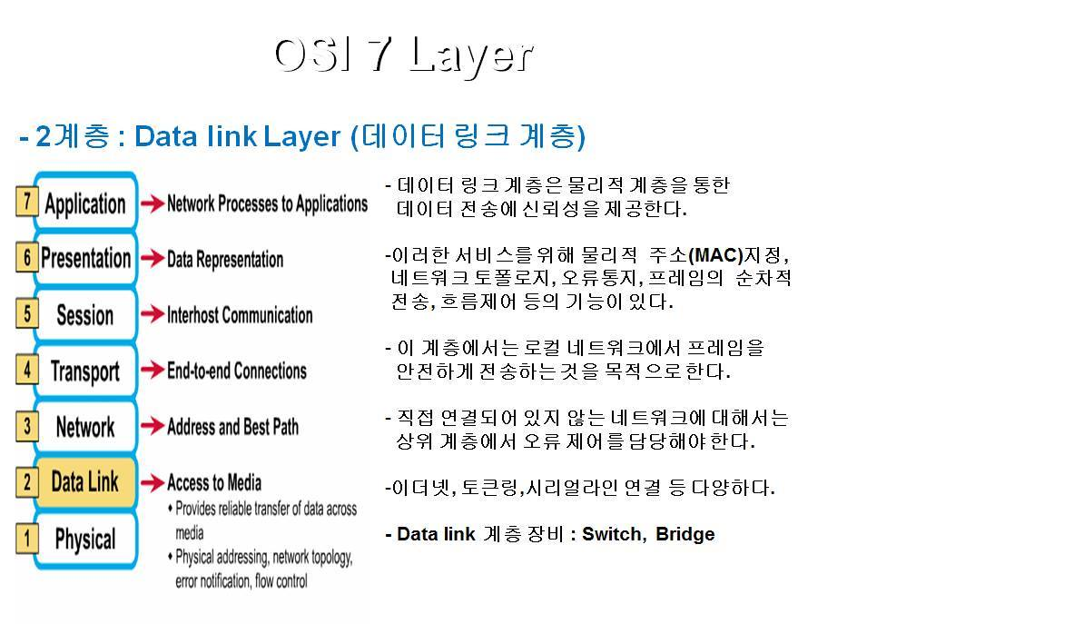

Slide 4
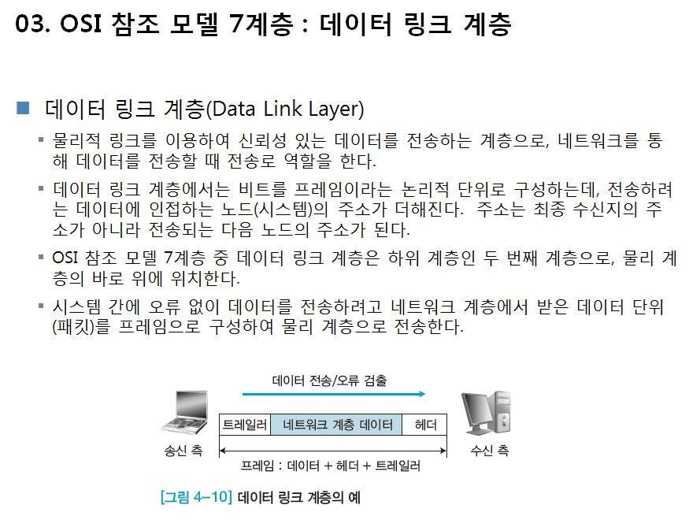

Slide 5
데이터링크계층
물리적 링크를 이용하여 신뢰성 있는 데이터를 전송하는 계층
목적지를 정하는 역할
한 Link의 전송을 담당한다는 말은 우리가 사용하는 PC와 연결된 Switch 장비나 HUB 등 인접된 장비들 끼리 연결된 구간(Link)
Ex) UpLink, DownLink
한 Link = 한 구간
물리적인 매체라는 건 랜선이나 랜카드(NIC) 등을 의미하는 것이며 여기서 MAC(Media Access Control) 주소를 통해 관리 하게 되는 겁니다.
MAC 주소를 다른 말로 Physical Address(물리 주소)라고도 불리는 것인데 모든 랜카드에는 고유의 MAC 주소를 가지고 있습니다. 랜카드가 물리적인 매체이기 때문이죠.

